Slide 2
Поговорим о дружбе:
- Ребята, как вы думаете, что такое дружба?
- Как вы выбираете друзей?
- Умеете ли вы дружить?
- Кто ваши друзья?
- Какая бывает дружба?
- Может ли быть у человека много друзей?
- Каким бы ты хотел видеть своего друга?
Послушайте рассказ про мальчика Вову.

Slide 3
Самое страшное
Е Пермяк
Вова рос крепким и сильным мальчиком. Все боялись его. Да и как не бояться такого! Товарищей он бил. В девочек из рогатки стрелял. Взрослым рожи строил. Собаке Пушку на хвост наступал. Коту Мурзею усы выдёргивал. Колючего ёжика под шкаф загонял. Даже своей бабушке грубил.
Никого не боялся Вова. Ничего ему страшно не было. И этим он очень гордился. Гордился, да недолго.

Slide 4
Настал такой день, когда мальчики не захотели с ним играть. Оставили его — и всё. Он к девочкам побежал. Но и девочки, даже самые добрые, тоже от него отвернулись. Кинулся тогда Вова к Пушку, а тот на улицу убежал. Хотел Вова с котом Мурзеем поиграть, а кот на шкаф забрался и недобрыми зелёными глазами на мальчика смотрит. Сердится.

Slide 5
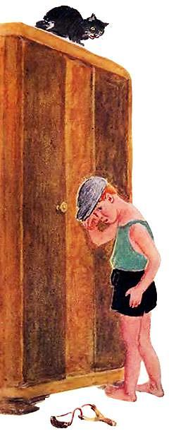
Решил Вова из-под шкафа ёжика выманить. Куда там! Ёжик давно в другой дом жить перебрался. Подошёл было Вова к бабушке. Обиженная бабушка даже глаз не подняла на внука. Сидит старенькая в уголке, чулок вяжет да слезинки утирает. Наступило самое страшное из самого страшного, какое только бывает на свете: Вова остался один. Один-одинёшенек!

Slide 6
- Почему все боялись Вову?
- Чем гордился Вова?
- Какими поступками можно гордиться?
- Почему ребята и животные не хотели дружить с Вовой?
- Как бабушка встретила внука?
- Что стало самым страшным для Вовы?
- Как бы вы поступили на месте Вовы?
- Придумайте конец рассказа.

Slide 7
Выбирай друзей по душевным качествам, а не по одежке.

Slide 8
Не ссорься с другом,
играйте вместе
Не будь жадным,
делись с другом
Помогай другу,
умей его понять
Останови друга,
если он делает что – то
плохое
Умей попросить
прощения у друга
Умей принять
помощь и совет
друга
Будь внимательным
и вежливым с другом
Не обижай друга
понапрасну
Не зазнавайся, если
что – то делаешь лучше
друга
Будь честным
с другом

Slide 9
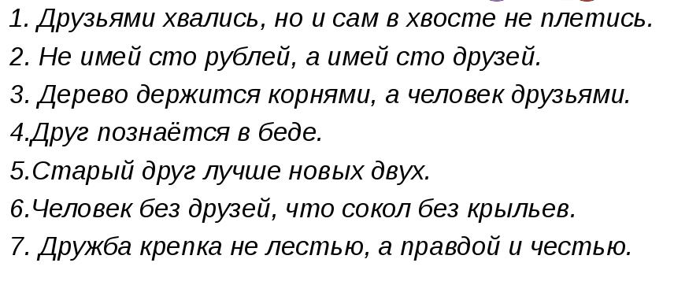
Пословицы о дружбе
Во все времена люди ценили
друзей и дружбу. Существует
много пословиц на эту тему.

Slide 10
Что такое дружба?
Подберите слова – родственники к слову ДРУЖБА

Slide 11
Учись дружить
Друг не бросит вас с испугом и в беде поможет,
Трус для вас не станет другом, и лентяй дружить не может.
Друг про друга не забудет, даст игрушку и конфету,
Другом жадина не будет, не способен он на это.
Другом ябеда не станет, друг не может задаваться,
Не предаст и не обманет, и не станет зазнаваться.

Slide 12
Помни!
Попробуй не наступить, а уступить.
Не отобрать, а отдать.
Не кулак показать, а протянуть ладонь.
Не спрятать, а поделиться.
Не кричать, а выслушать.
Не разорвать, а склеить.
Попробуй – и ты увидишь, какими теплыми, радостными, спокойными станут твои отношения с друзьями, какое удивительное чувство согревает твое сердце. Старайся ради себя самого не причинять вреда другому человеку.

